Slide 1
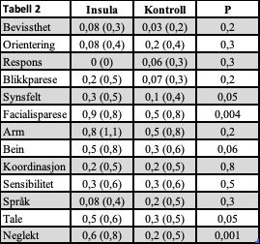
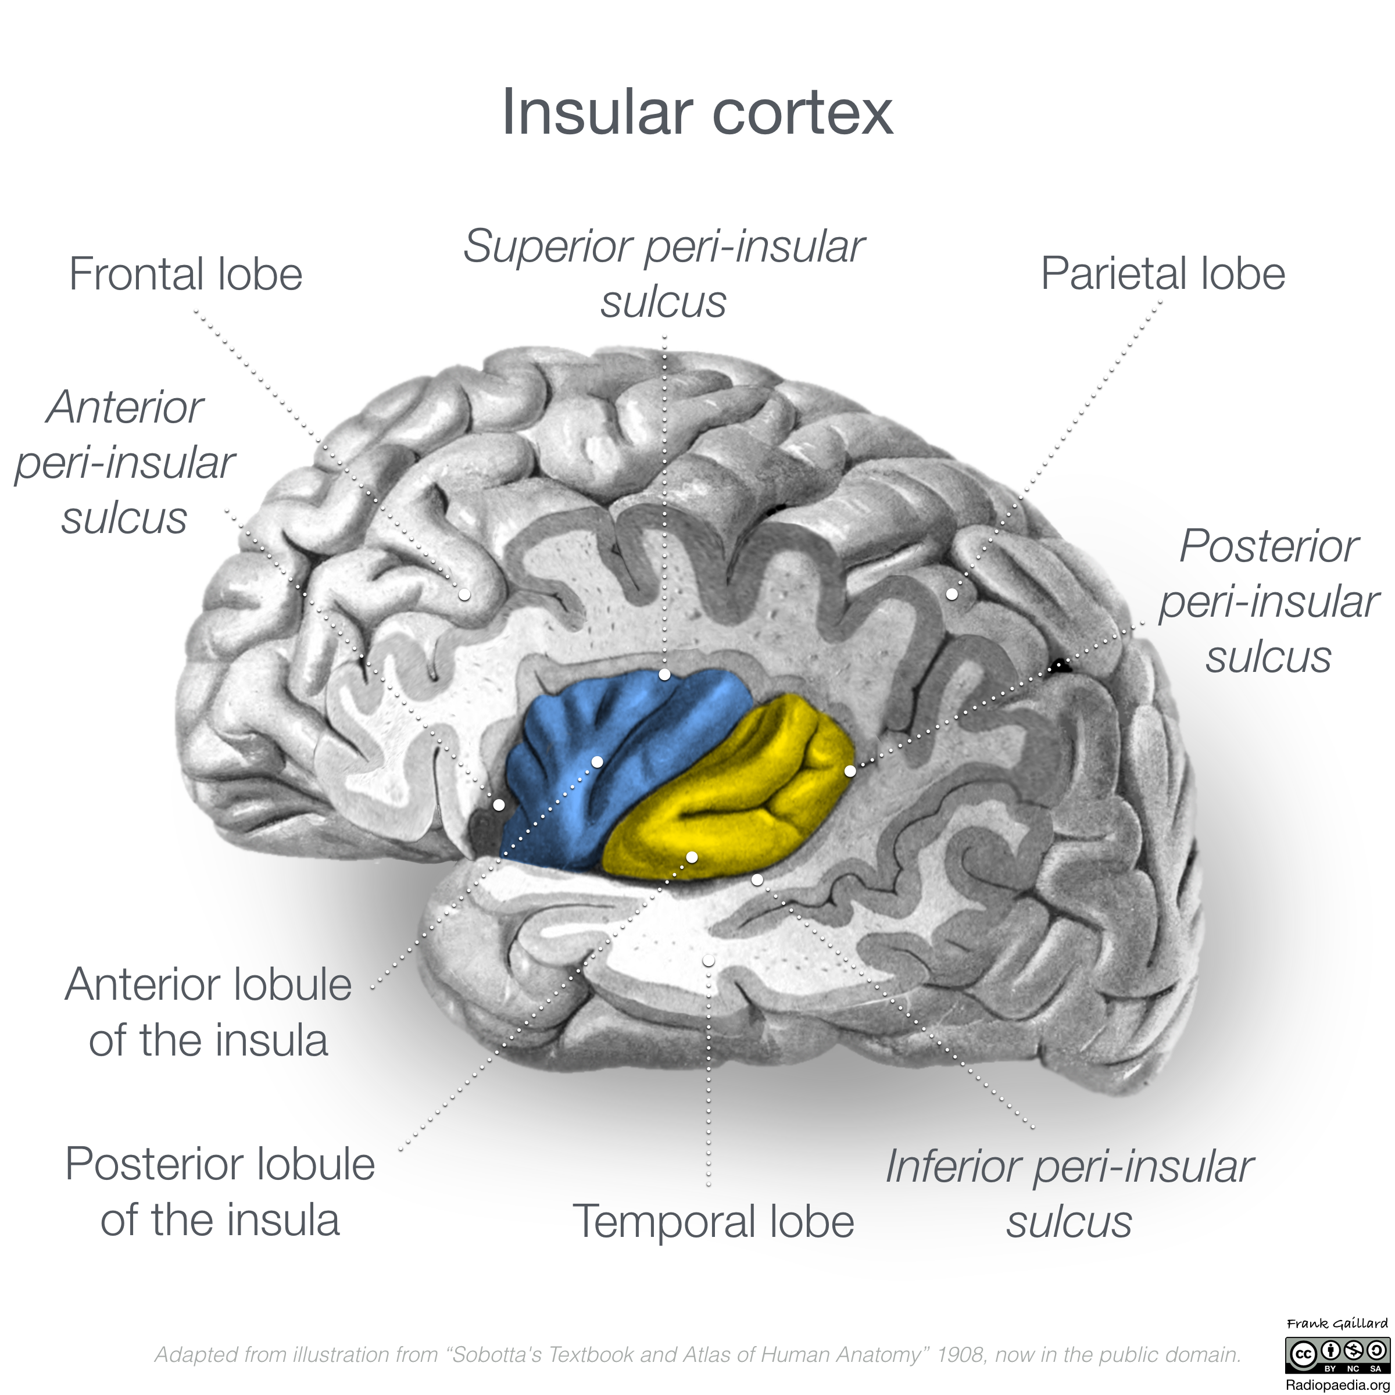
Insulær semiologi ved hjerneinfarkt
Et forsøk på å øke forståelsen av funksjonene knyttet til insula, gjennom å studere symptomatologien til pasienter med insulære hjerneinfarkt, med utgangspunkt i journalgjennomgang.
Sigurd L. Feidje¹, Ommund E. Kolnes¹, Halvor Næss¹⁻², Bernt A. Engelsen¹ ¹Universitetet i Bergen, ²Nevrologisk avdeling, Haukeland Universitetssykehus
oko004@uib.no/fe007@uib.no
Bakgrunn: Insula, ofte omtalt som «den femte hjernelappen», er en pyramideformet struktur som ligger gjemt dypt i lateralsulcusen. Nyere forskning tyder på at insula fungerer som en limbisk og paralimbisk integrasjonscortex.
Materiale og metode: En deskriptiv studie av klinisk symptomatologi ved vaskulær skade i insulærcortex, etter okklusjon av M1 eller M2 og med mRankin scale på 0-3, basert på pasienter fra NORSTROKE-databasen. Hyppigheten av enkelte symptom er blitt sammenlignet med en kontrollgruppe.
Det forekom også symptomer som hukommelsesproblem, oppmerksomhetsvansker, kardiovaskulære forstyrrelser, vestibulære symptom, dysfagi og emosjonelle forstyrrelser.
Mål: Vi ønsket å studere symptomatologien til pasienter med hjerneinfarkt som involverer insula, i et forsøk på å bedre forstå dens funksjon.
Konklusjon: Studien vår viser at hjerneinfarkt som involverer insula kan utrykke seg heterogent, og med flere forskjellige symptom. Resultatene kan indikere at facialisparese, dysartri og neglekt er forholdsvis spesifikke symptom på infarkt med affeksjon av høyre insula. Det trengs videre studier for å verifisere insulas betydning for de sjeldnere forekommende symptomene.
Resultat: Av 42 pasienter med høyresidige hjerneinfarkt som involverte insula, hadde 7 av pasientene hadde affeksjon av fremre insula, 15 av pasientene hadde affeksjon av bakre insula, og 20 pasienter hadde affeksjon av hele insula. De vanligste symptomene ved insulære infarkt var motoriske og sensoriske utfall, samt dysartri og neglekt.
De vanligste symptomene var motoriske og sensoriske utfall, samt dysartri og neglekt. Det bemerkes at det fantes en signifikant høyere forekomst av fascialisparese (p=0.004) og neglekt (p=0.005), samt dysartri (p=0.05).
Referanser
Bildereferanse: Case courtesy of Assoc Prof Frank Gaillard, Radiopaedia.org, rID: 46846
ACKNOWLEDGEMENTS:
Halvor Næss, Overlege, Nevrologisk avdeling på Haukeland universitetssjukehus og professor ved Universitetet i Bergen, for hjelp med datainnsamling.

